Slide 2
3. Contextual Design

Slide 3
Contextual Design
Сенсоры и данные
Интерфейс пользователя
20 минут
Введение Обсуждение
50 минут
Введение Практика Обсуждение
20 минут
Введение Практика Обсуждение

Slide 4
3. Contextual Design
3.1. Введение

Slide 5
 
 
 
 
  
  

ОКРУЖЕНИЕ










ВЗАИМОДЕЙСТВИЕ
УСТРОЙСТВА

Slide 6
Упражнение 9 Карта сенсоров
ВРЕМЯ 15 минут
1
2
3
4
Нарисуйте схему комнаты и положение человека в ней
Отметьте внешние сенсоры/считывающие устройства
Отметьте сенсоры телефона, релевантные в контексте
Отметьте способы адаптации устройства для человека

Slide 7
3. Contextual Design
3.2. Сенсоры и данные

Slide 8
ОЩУЩЕНИЕ ОКРУЖЕНИЯ
Стандартные: акселерометр, гирометр, магнитометр, компас, ориентация, инклинометр
Сенсоры контекста
АКТИВНОСТЬ
БАРОМЕТР ВЫСОТОМЕР
СОБСТВЕННЫЕ
  …
  …
CO₂
🌄🌨
ШАГОМЕР
ПРИСУТСТВИЕ
{ x N}

👂

Slide 9
Упражнение 10 Сборка сенсора
ВРЕМЯ 15 минут
http://amperka.ru/product/iskra-js

Slide 10
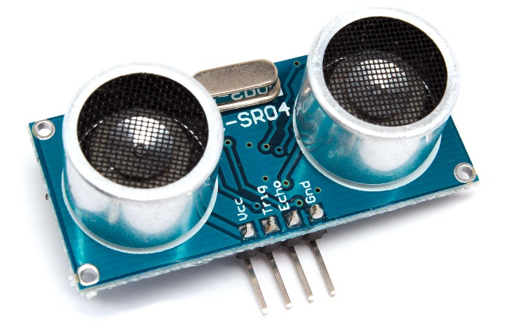
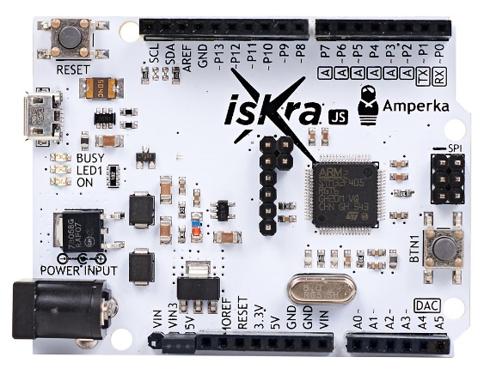
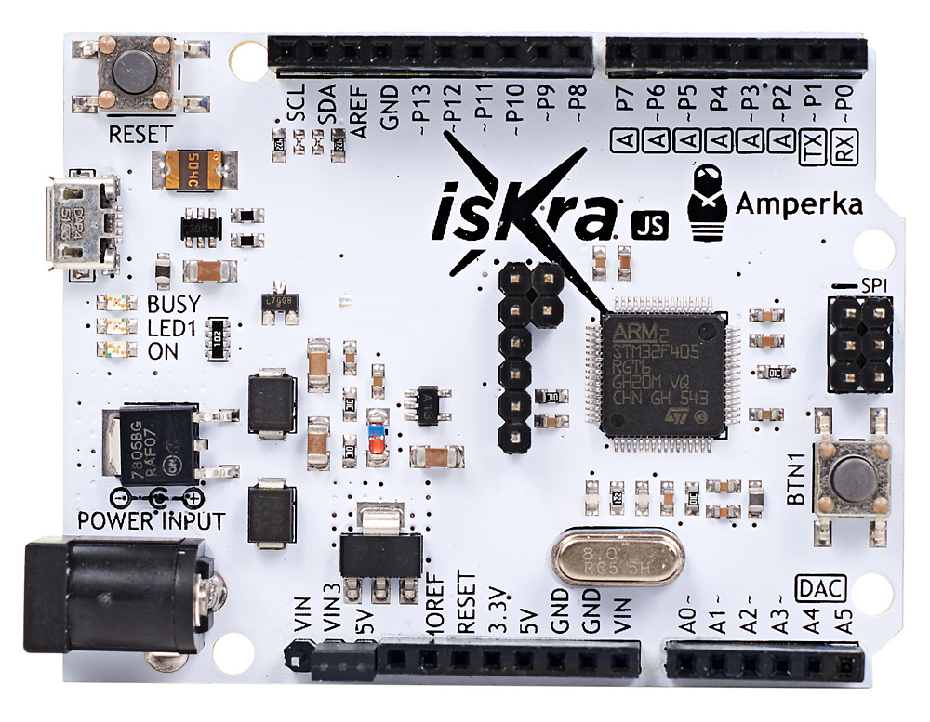
Подключение
HC-SR04 | IskraJS
GND | GND
Vcc | VBAT (5v)
Trig | A0
Echo | A1

Slide 11
Пример кода для сонара
var sensor = require("HC-SR04").connect(A0,A1,function(dist) {
console.log(dist+" cm away");
});
setInterval(function() {
sensor.trigger(); // send pulse
}, 500);

Slide 12
Упражнение 11 История сенсора
ВРЕМЯ 5 минут
В рамках той же комнаты придумайте сценарий полезного использования сенсора.

Slide 13
3. Contextual Design
3.3. Интерфейс пользователя

Slide 14
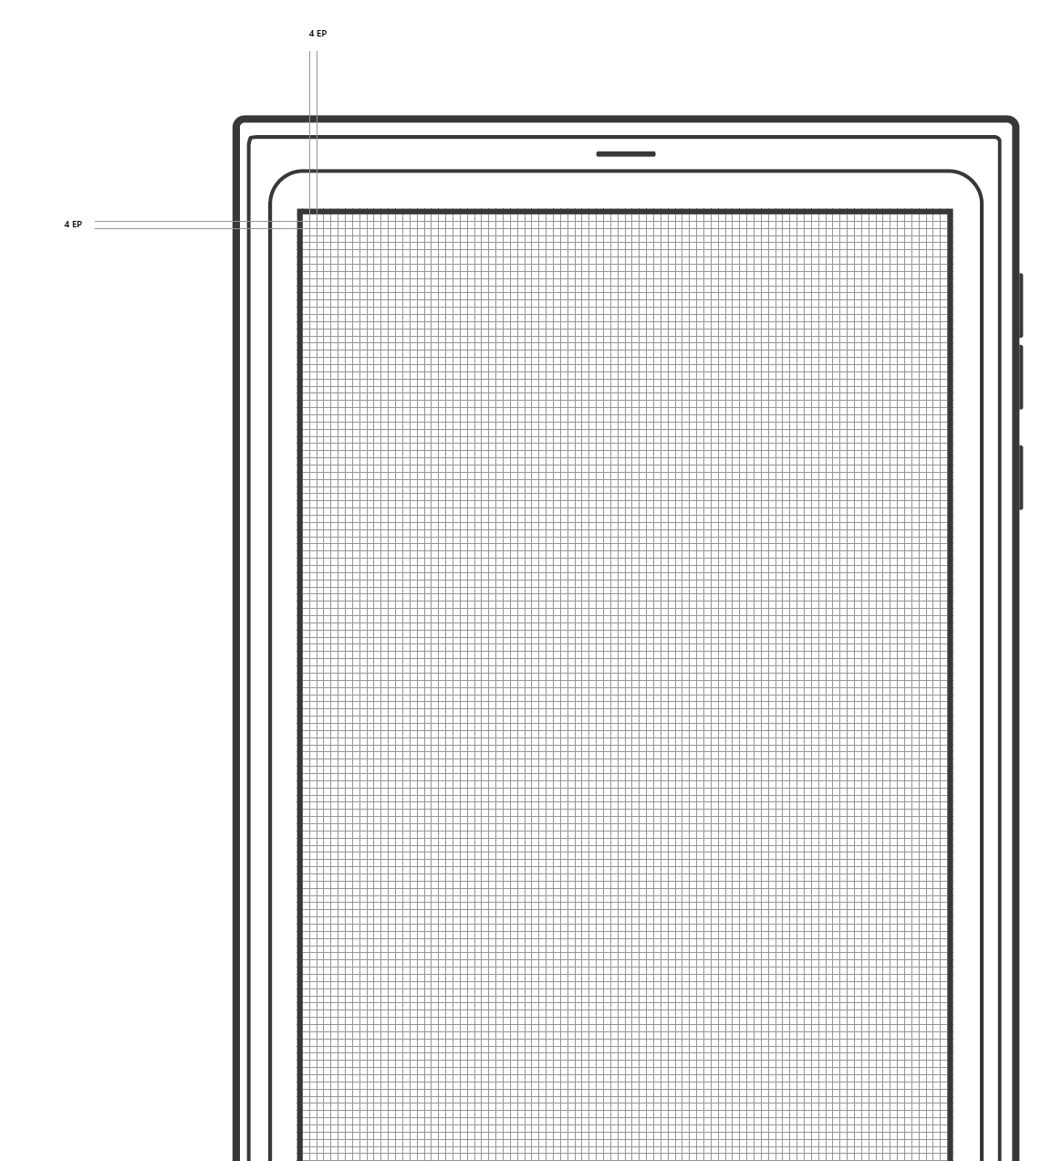
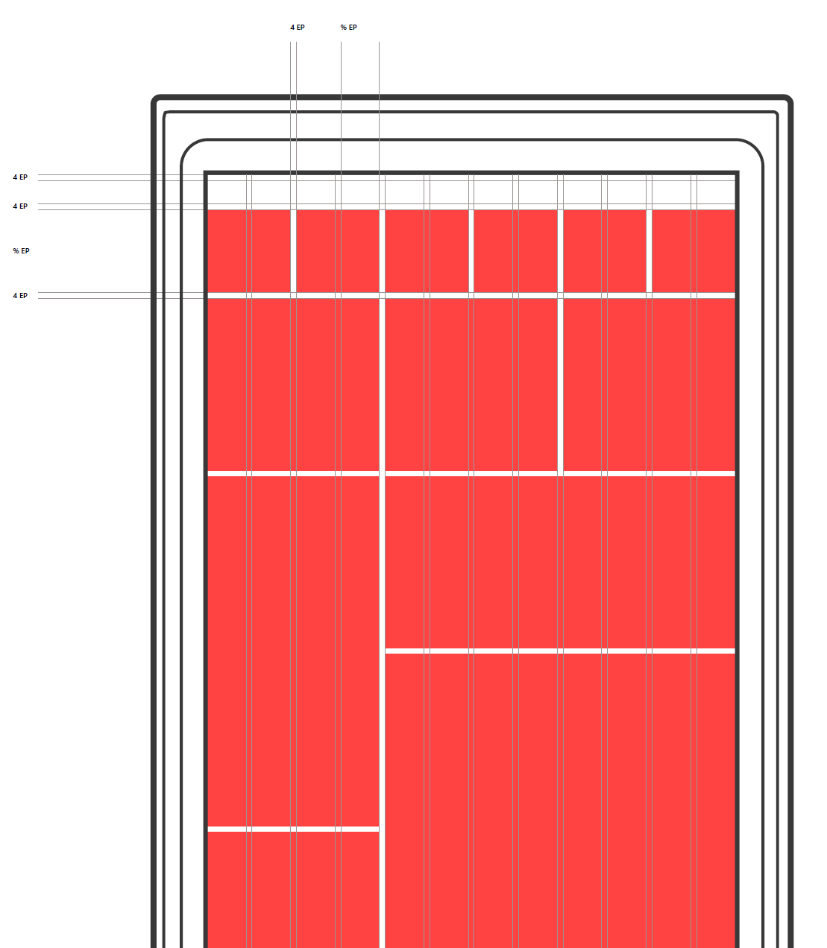
Start with the 4 pixel grid

Slide 15
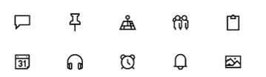
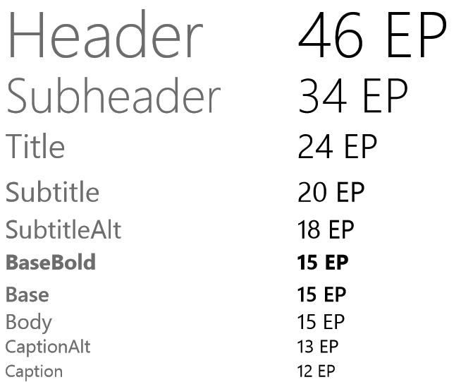
Create structure with type and icons

Slide 16
Create structure with type and icons
Location
Temp
Condition
Daily
Hourly

Slide 17
Create structure with type and icons
Location
Temp
Condition
Daily
Hourly

Slide 18
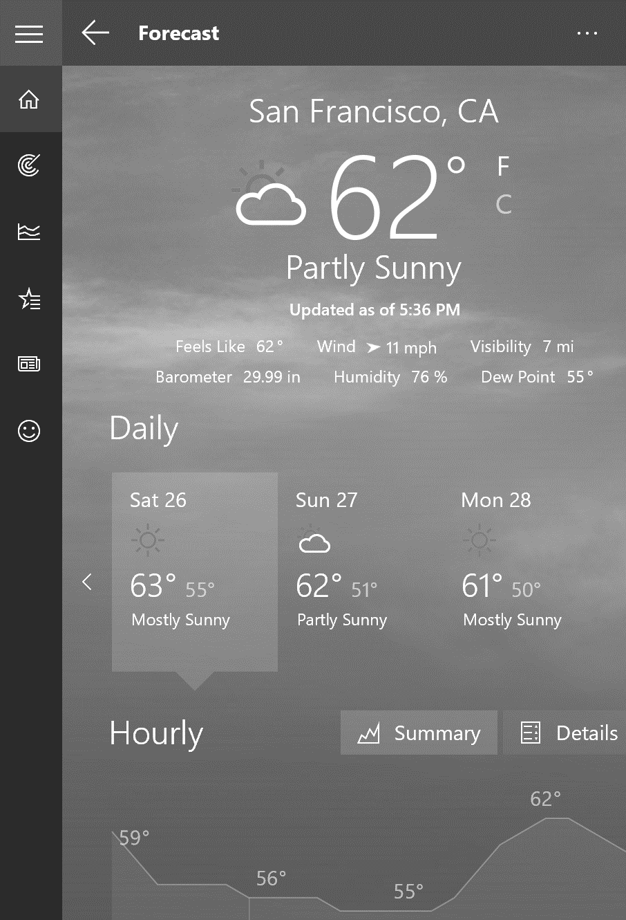
Create structure with type and icons

Slide 19
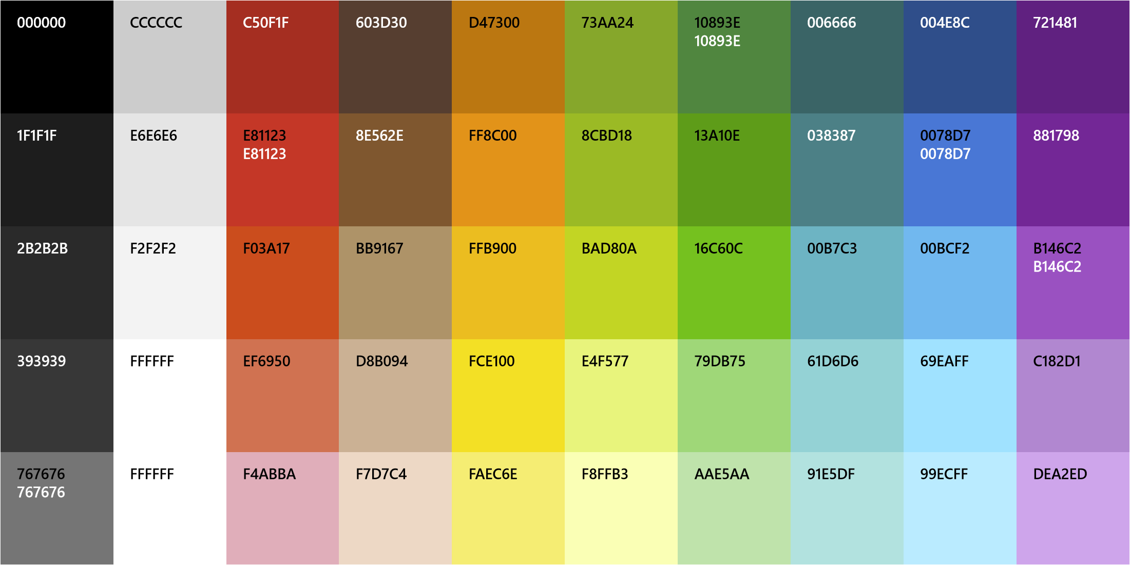
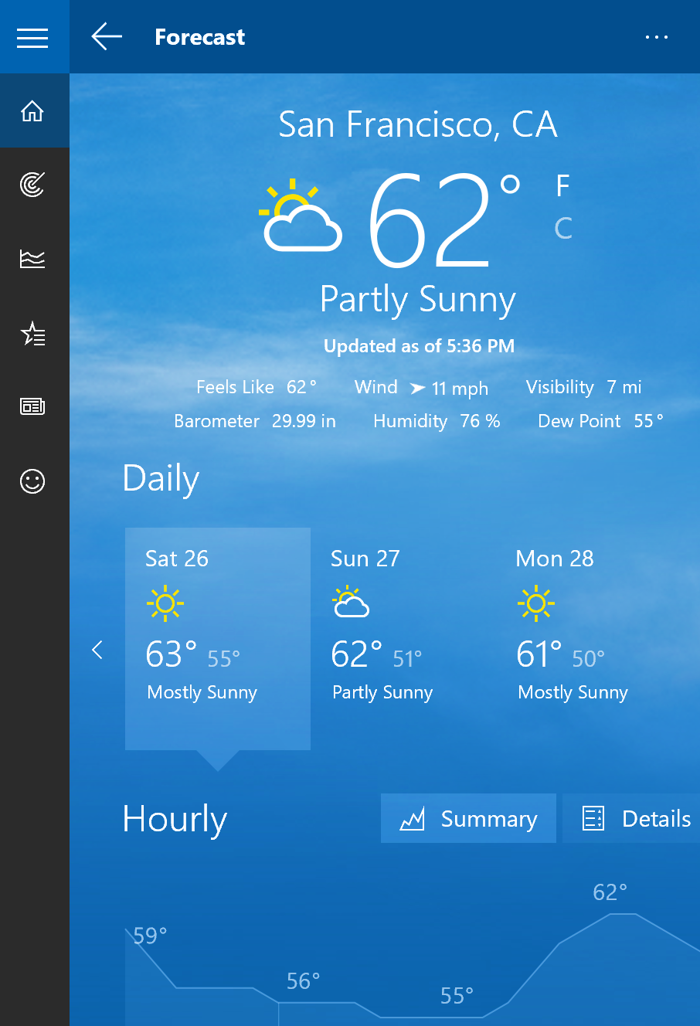
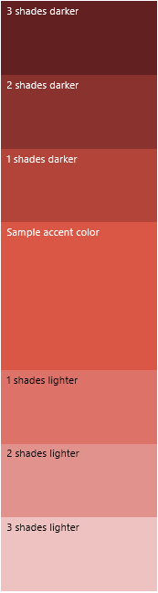
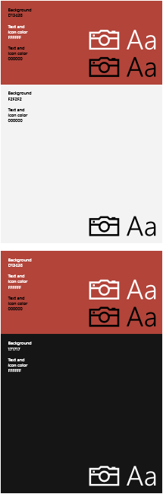
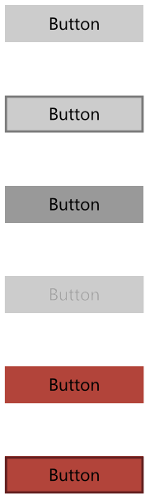
Color Get the basics for free

Slide 20
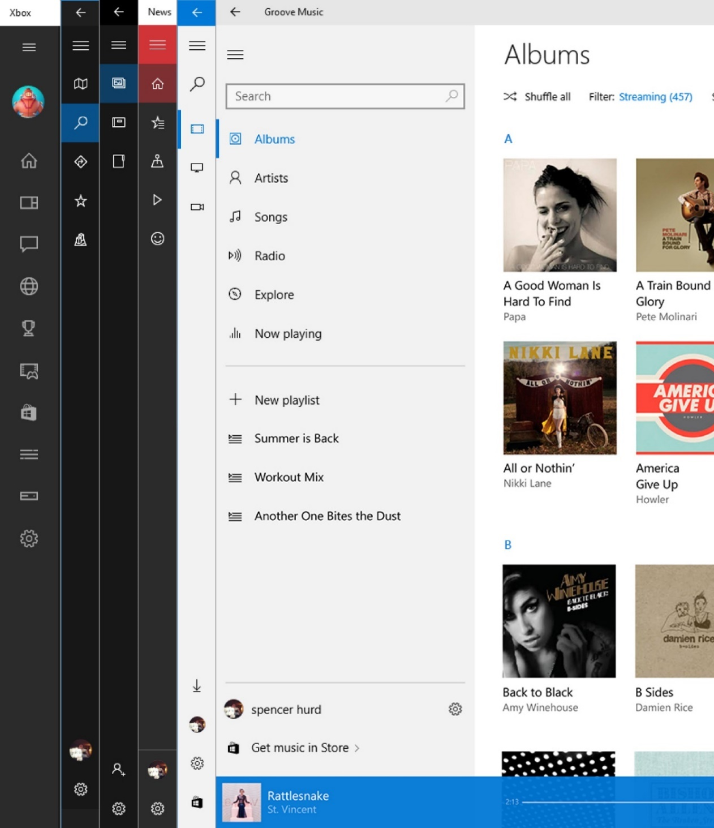
Nav pane - before
₁
₂
₃
₄
₆
₅

Slide 21
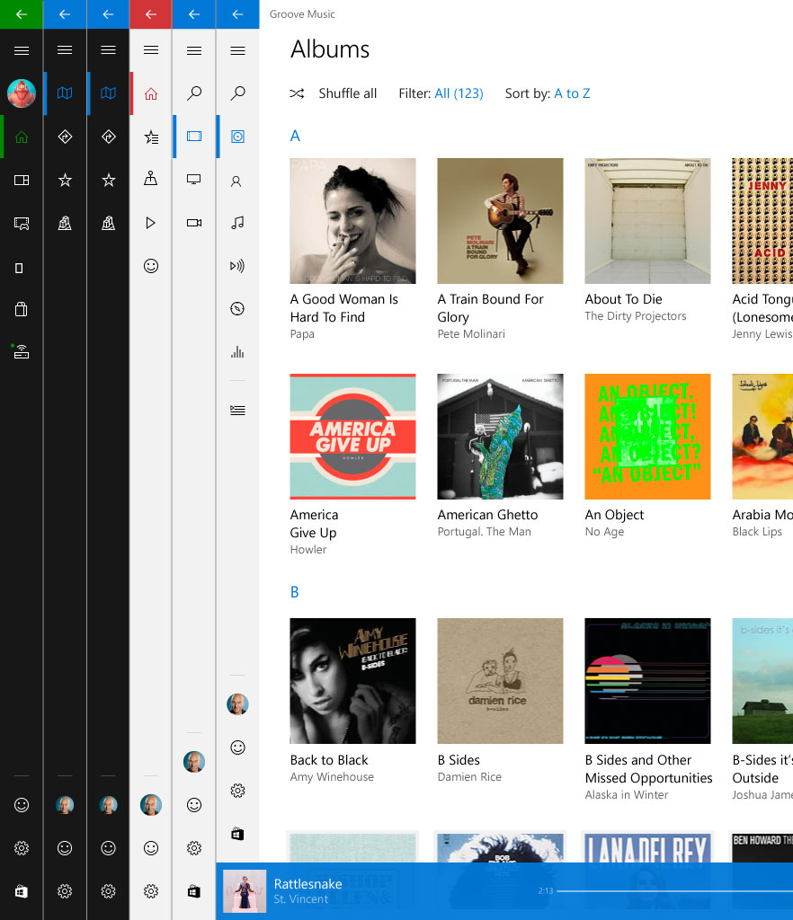
Nav pane - after

Slide 22
Учет пользовательских предпочтений
Цветовые предпочтения
Контраст, цветовая тема
Учет DPI
Масштабируемые ресурсы
Размер текста
Effective Pixel, старайтесь не задавать жестко отступы и ширину
Анимации
Не используйте, если пользователь не хочет
Время
Учитывайте удобное время

Slide 23
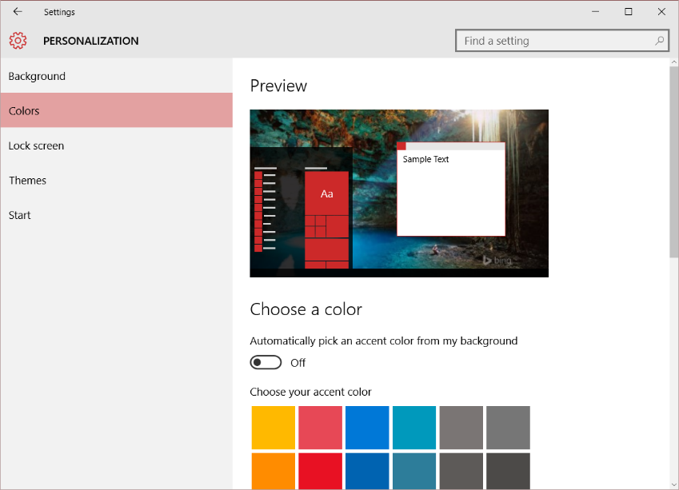
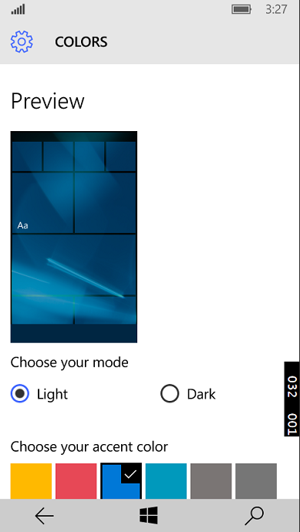
АКЦЕНТНЫЙ ЦВЕТ
<SolidColorBrush x:Key="AccentBrush" Color="{ThemeResource SystemAccentColor}"/>

Slide 24
Inclusive Design
Continuum Design
Contextual Design
Адаптация под людей
Адаптация под сценарии
Адаптация под условия

Slide 25
Универсальный дизайн для Windows 10
Учет потока
CONTINUUM DESIGN
Изменение
мышления
Добавление
гибкости
☯
ADAPTIVE DESIGN
INCLUSIVE DESIGN
CONTEXTUAL DESIGN
WINDOWS DESIGN
Учет окружения
Обновление
дизайна

Slide 26

Дизайн приложений под Windows 10 для тех, кому не все равно
Константин Кичинский
@kichinsky
konkich@microsoft.com
outofline.ru

